Slide 1
大中票券債券市場展望雙週報
2024/12/09
Peter Tsai

Slide 2
市場回顧
最近二週，美債10y利率從高檔走跌，由4.40%附近走低至4.15%附近。主要因川普交易退潮與近期就業報告顯示勞動力需求降溫。上週五美債10y利率收在4.1529%。台債市場仍受到美債利率走低影響，利率小跌，但交易清淡，交易商追價謹慎。截至上週五，10y利率收在1.53%，5y收在1.475%。

Slide 3
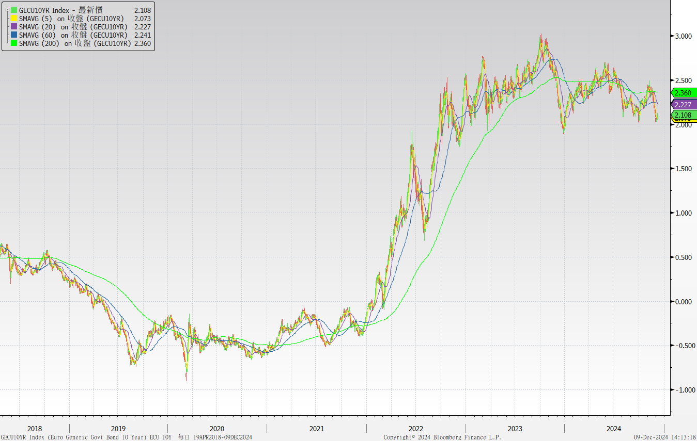
歐債十年期利率走勢圖

Slide 4
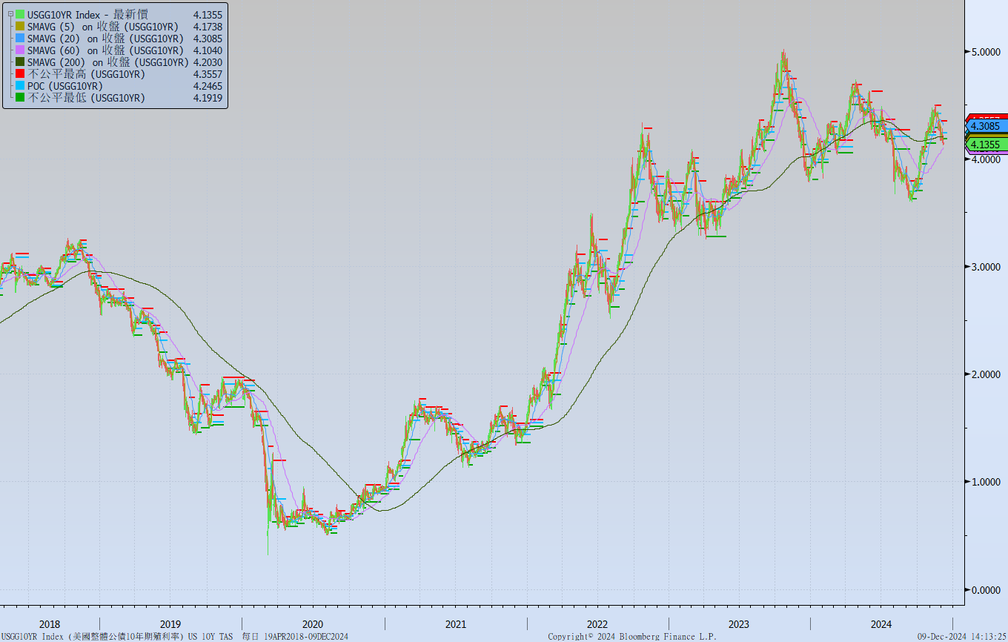
美債十年期利率走勢圖

Slide 5
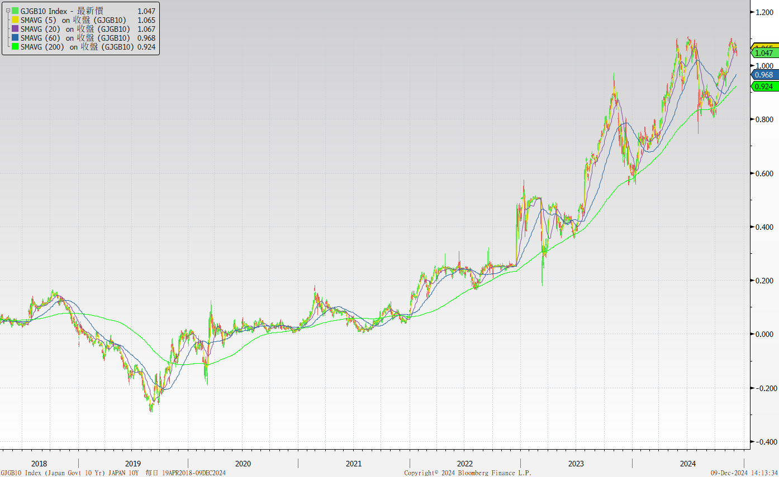
日債十年期利率走勢圖

Slide 6
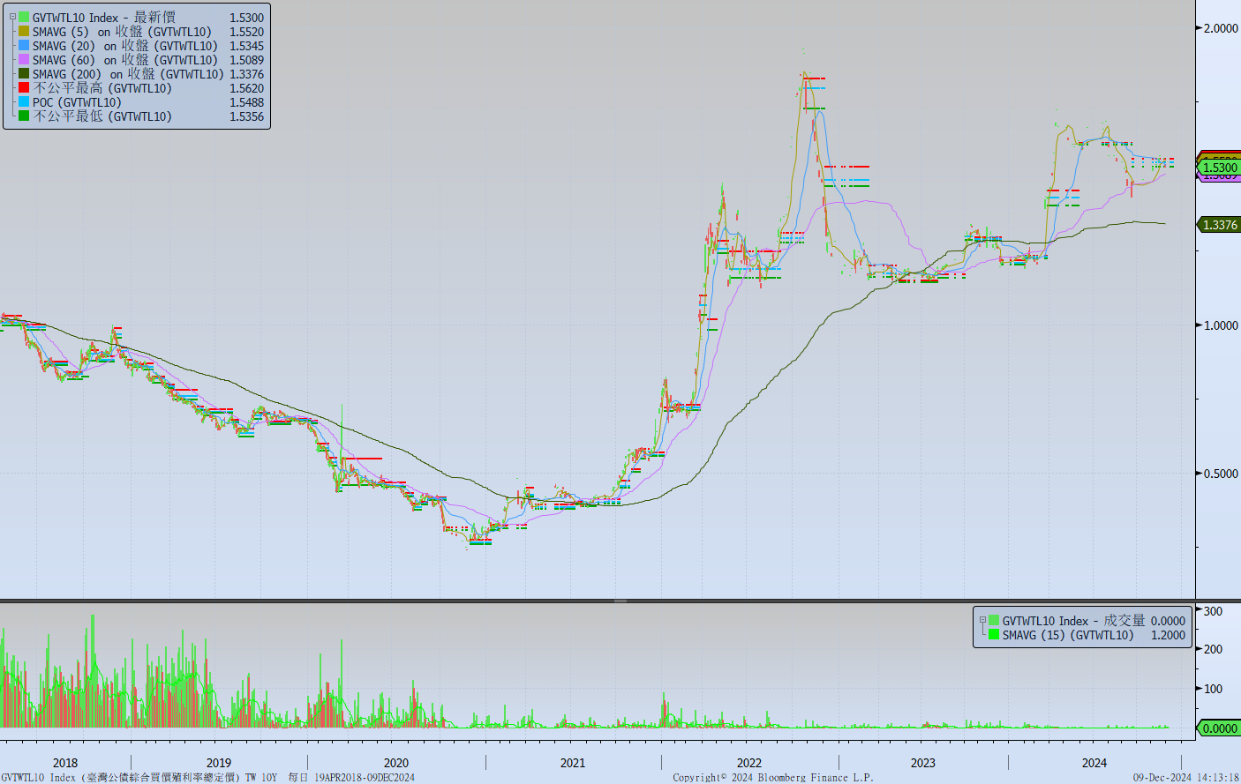
台債十年期利率走勢圖

Slide 7
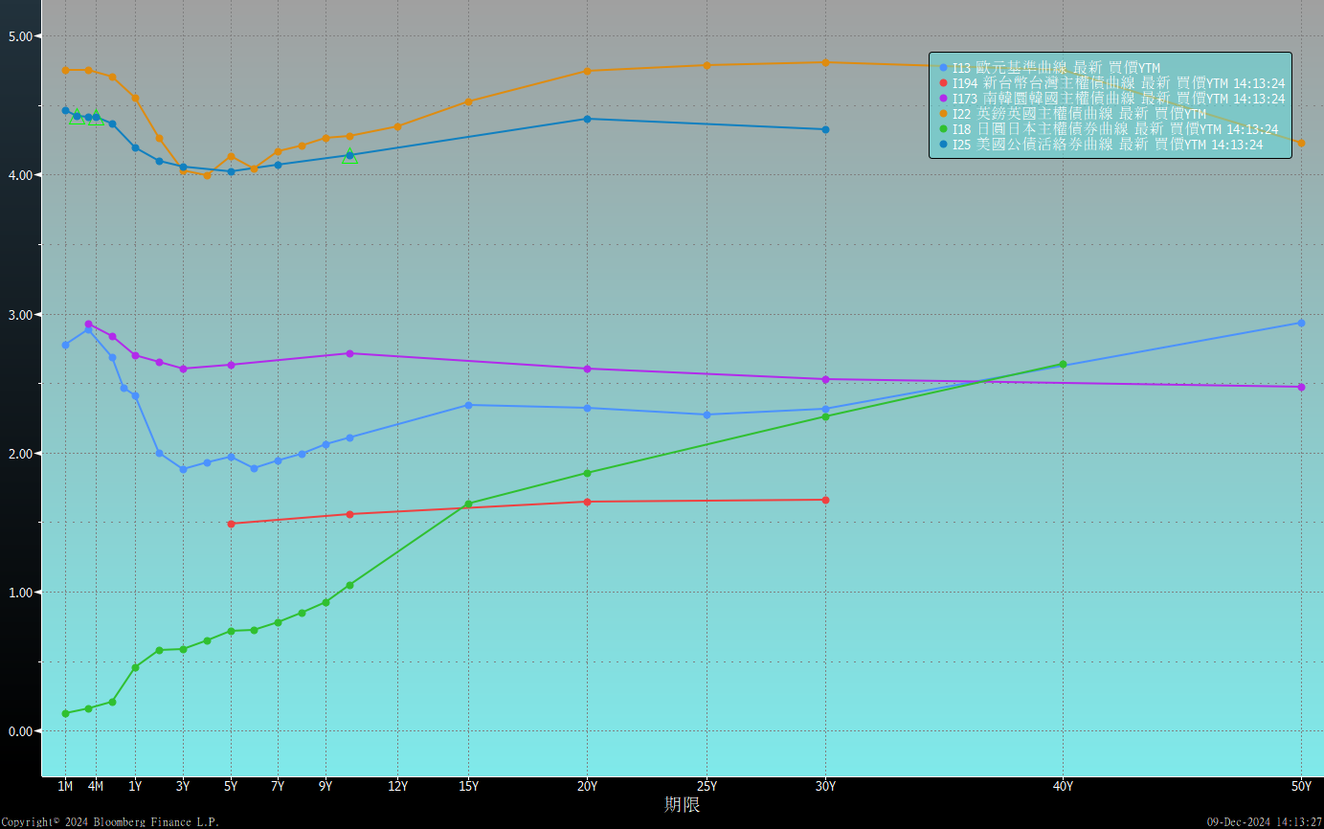
主要國家殖利率曲線

Slide 8
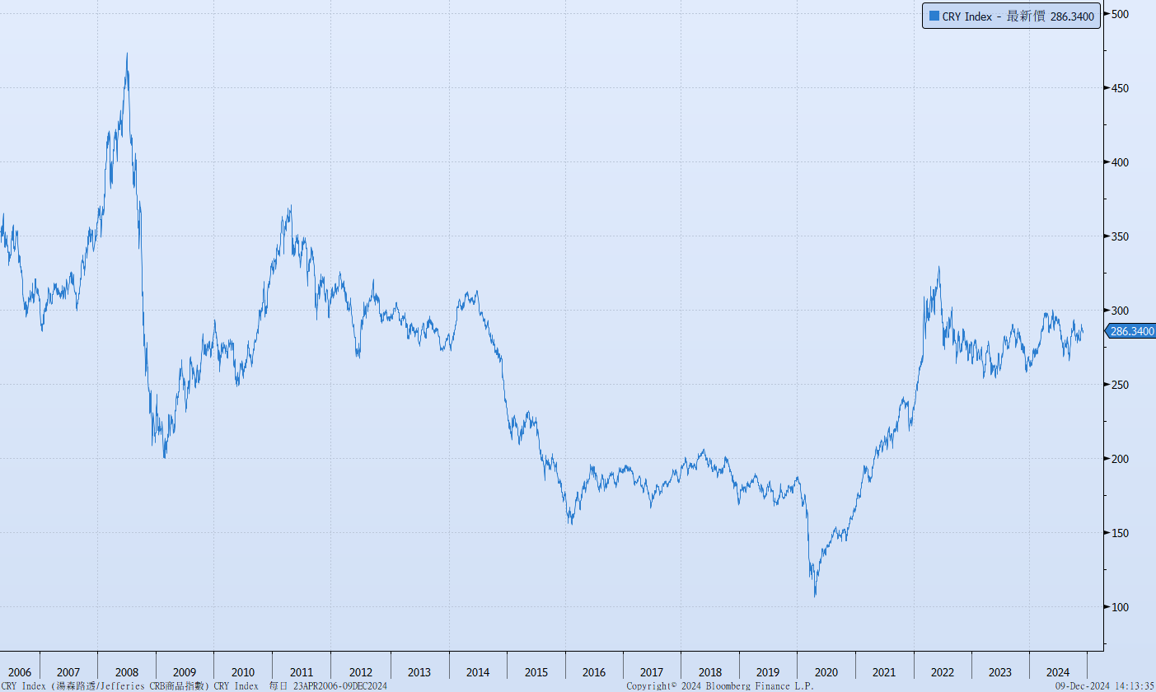
原物料指數

Slide 9
美國GDP成長率

Slide 10
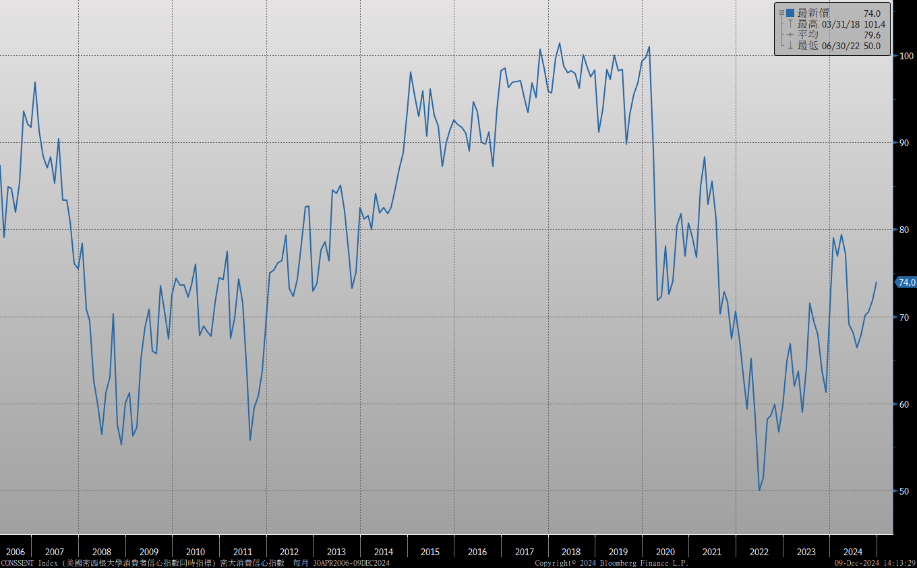
密大消費信心

Slide 11
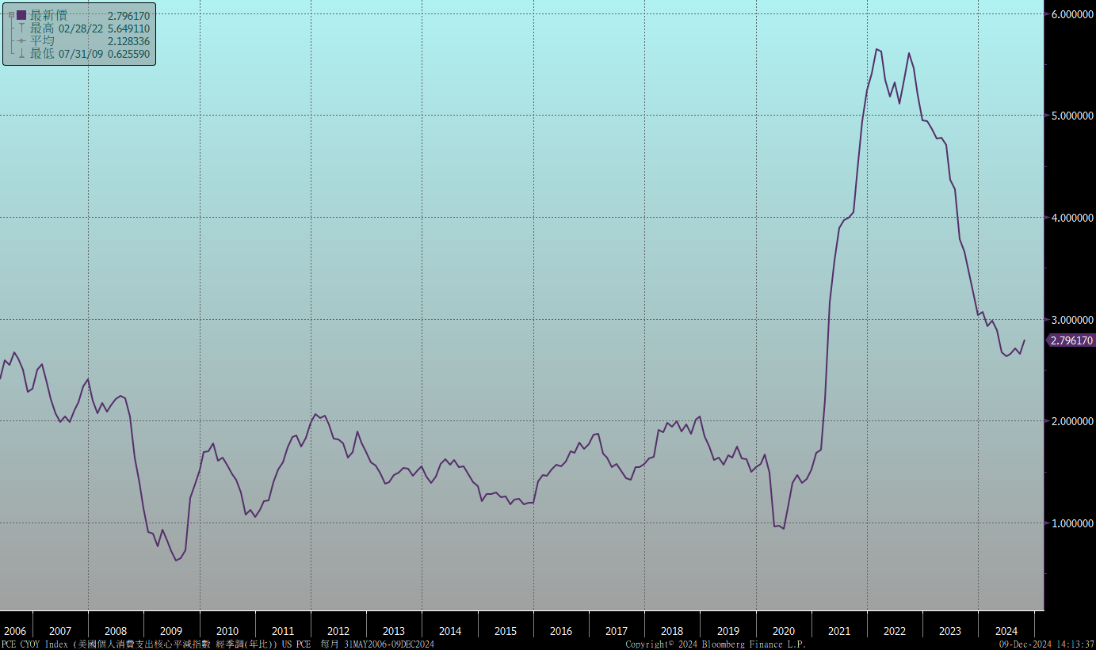
美國個人消費支出核心平減指數 經季調(年比)

Slide 12
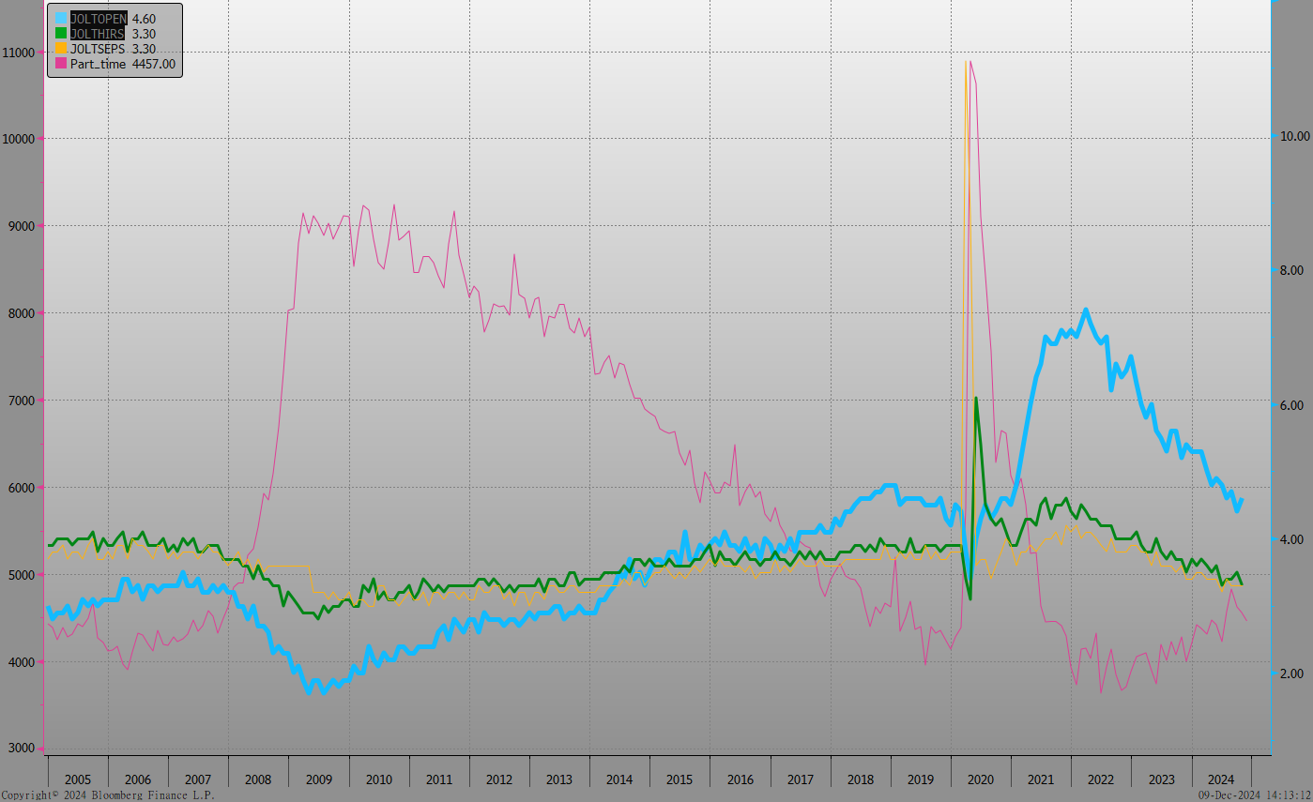
美國就業情況

Slide 13
美國非農就業人數

Slide 14
美國新屋及成屋銷售

Slide 15
ISM指數

Slide 16
SOFR OIS

Slide 17
經濟數據預報

Slide 18
市場展望
從利率走勢看，美債10y利率月線轉為下跌而季線仍呈上升趨勢。依照目前斜率趨勢，若未在季線附近止跌，下跌走勢將直測4.0%關卡，因此FED本月的降息及聲明為重點。
經濟數據方面，即將公布德國12月ZEW調查。另有美國11月CPI與PPI，預估微增。目前美公債利率主要隨經濟數據起伏，同時修正先前川普交易的偏離情況。美債利率4.40%為近期頭部，暫時偏多看待。台債市場，成交量依舊清淡，對美債近期走勢以下跌反應。5年期IRS利率則一度跌破1.80%後，小幅反彈。債券操作上，考量養券成本依舊偏高與年底資金較為緊俏，台債建議酌量進場，保守交易。

